Slide 1
递推方程求解
递推方程定义
给定数列f(0),f(1),…,f(n), 一个把f(n)和某些f(i)，
0≤i<n，联系起来的等式称为递推方程
给定关于f(n)的递推方程和初值，求f(n)称为解递推方程
求解方法
公式法 换元法
迭代归纳法 差消法
Master定理

Slide 2
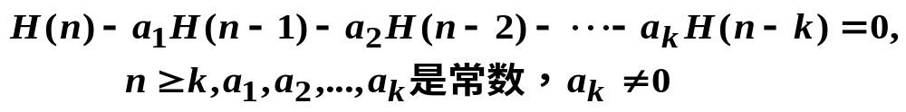

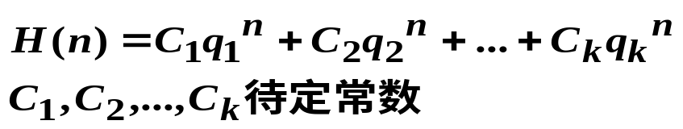
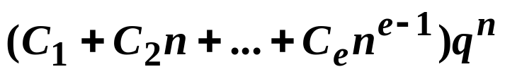
1. 常系数线性齐次递推方程的求解（公式法）
标准形式：k阶
求解步骤：
（1）求出特征方程 的k个根
（2）如果没有重根，则该递推方程的通解为
如果有重根，如果q是e重特征根，通解对应于根q的部分为
整个通解为各个不等的特征根的对应部分之和
（3）代入初值确定待定常数。

Slide 3
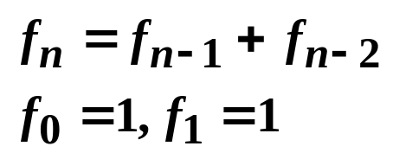
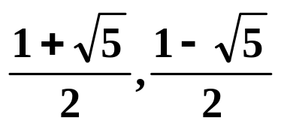
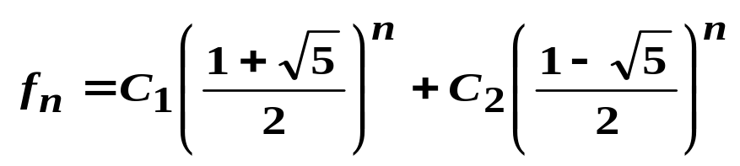
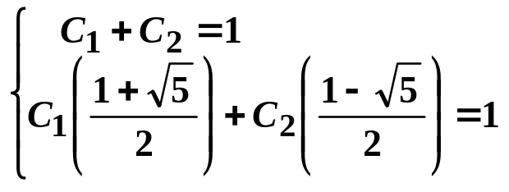
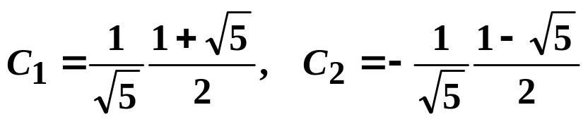
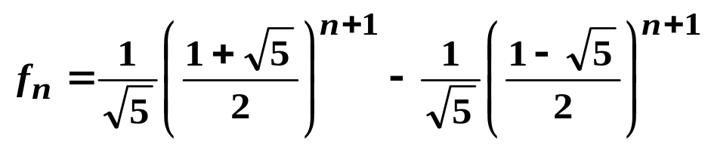
例6 Fibonacci数列
解：x²-x-1 =0 的根为
，
递推方程的通解为
带入初值 得
解得

Slide 4
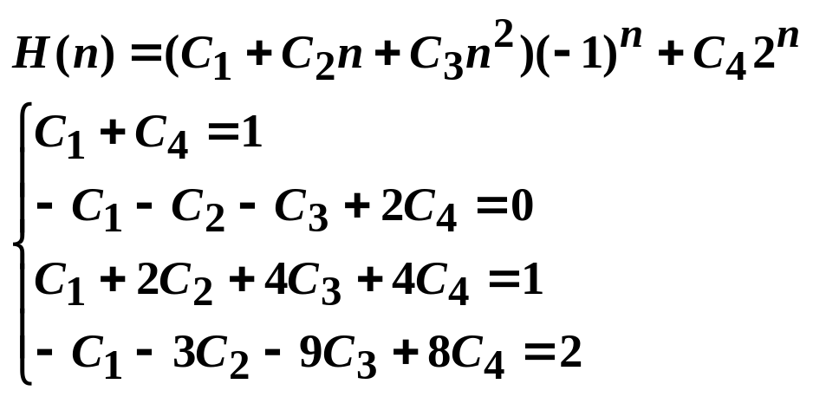
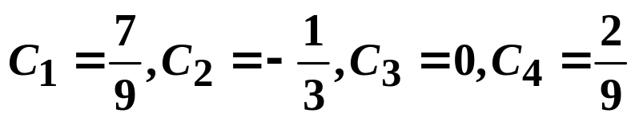
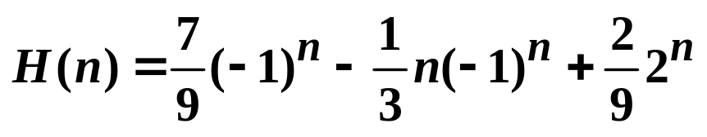
例7 H(n)+H(n-1)-3H(n-2)-5H(n-3)-2H(n-4) = 0
H(0) = 1, H(1) = 0, H(2) = 1, H(3) = 2
特征方程 x⁴+x³-3x²-5x-2 = 0 , 特征根-1，-1，-1，2，
通解为
解得
解为

Slide 5
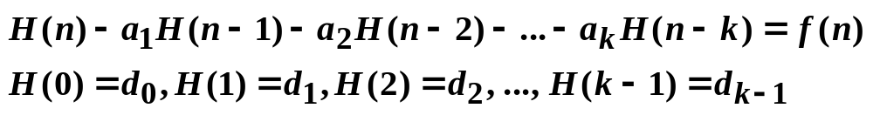
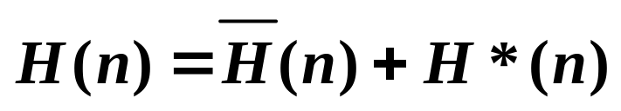
常系数线性非齐次递推方程求解（公式法）
标准形
通解为对应的齐次通解加上特解
特解的函数形式依赖于f(n)
求解的关键是用待定系数法确定一个特解H*(n）

Slide 6
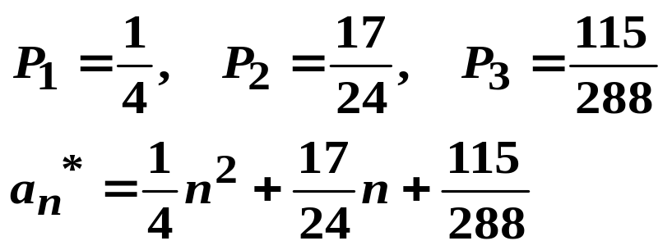
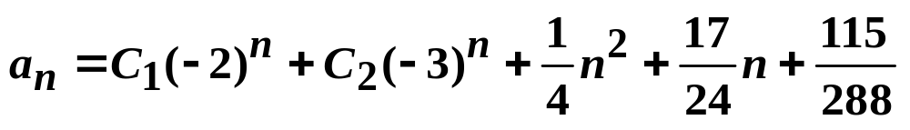
f(n)为n的t次多项式，一般H*(n)也为n的t次多项式
例8 求a_{n} +5a_{n-1} +6a_{n-2} = 3n² 的通解
设 a_{n}* = P₁n² + P₂n + P₃ ,
代入得
P₁n²+P₂n+P₃+5[P₁(n-1)²+P₂(n-1)+P₃]+6[P₁(n-2)²+P₂(n-2)+P₃]=3n²
从而得到方程组
12P₁ = 3
-34P₁+ 12P₂ = 0
29P₁ – 17P₂ + 12P₃ = 0
通解为

Slide 7
例10 Hanoi塔
H(n) = 2 H(n-1)+1
设 H*(n) = P
P = 2 P + 1 , P = -1
H(n) = A 2^{n} –1
代入初值
H(1) = 1
得 A = 1
解为 H(n) = 2^{n} –1

Slide 8
f(n)为指数函数 β^{n}，特解也为指数形式
若β不是特征根，则特解为H*(n) = Pβ^{n}
若β是e重特征根，则特解为Pn^{e}β^{n}
例13 H(n) +5H(n-1) +6H(n-2) = 42⋅4^{n}
令 H*(n) = P 4^{n} ,
代入得
P 4^{n} + 5P 4^{n-1} + 6P 4 ^{n-2} = 42⋅4^{n}
42P = 42⋅16, P =16
通解为 H(n) = C₁(-2)^{n} + C₂(-3)^{n} + 4^{n+2}

Slide 9
H(n) – 5H(n-1) + 6H(n-2) = 2^{n}
求特解
2为1重根
令 H*(n) = Pn 2^{n} ,
代入得
Pn2^{n} – 5 P(n-1) 2^{n-1} + 6 P(n-2) 2^{n-2} = 2^{n}
解得 P= -2
H*(n) = -n 2^{n+1}

Slide 10
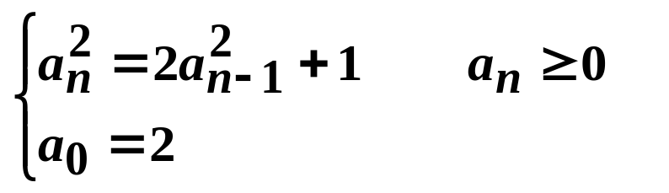
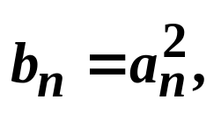
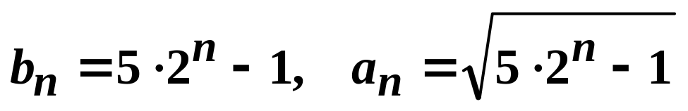
2． 转化成常系数线性递推方程求解---换元法
例11
令
代入得
b_{n} =2 b_{n-1} +1，
b₀ = 4
解得

Slide 11
例12 归并排序
T(n) = 2 T( n/2 ) + n-1 , n = 2^{k}
T(2) =1
H(k)= 2H(k-1) +2^{k} - 1
H(1) = 1
令 H*(k) = P₁k2^{k} +P₂ , 解得
P₁=P₂=1, H*(k) = k2^{k} +1
通解 H(k)=C 2^{k} + k2^{k} +1,
代入初值，得
C= -1
H(k) = - 2^{k} + k2^{k} +1
T(n) = n log n – n +1

Slide 12
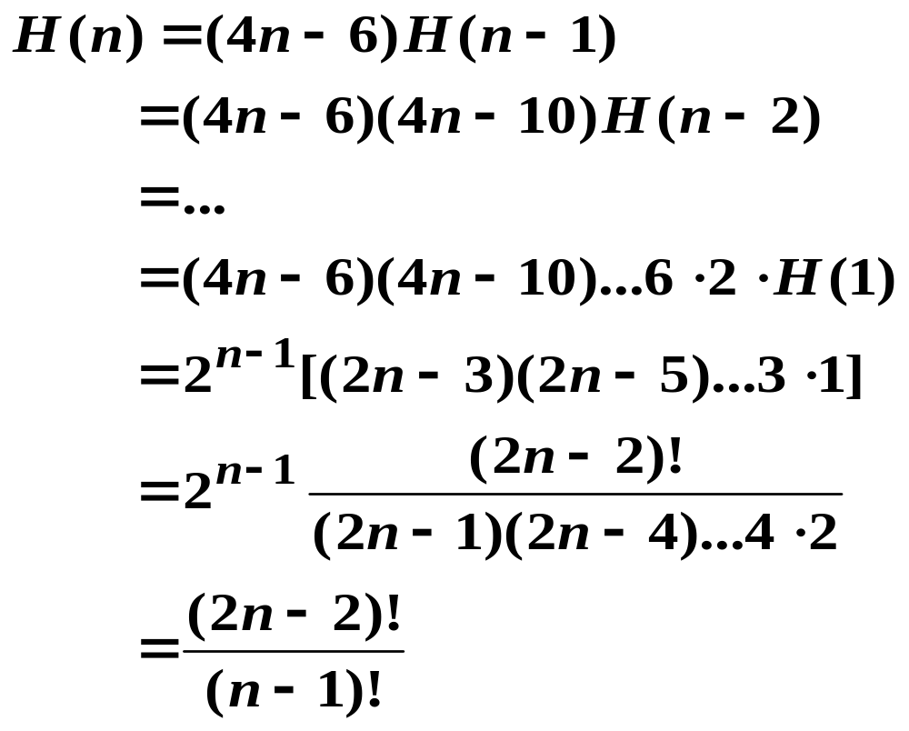
3．叠代归纳法
例13 H(n) = (4n-6) H(n-1)
H(1) =1
用归纳法验证

Slide 13
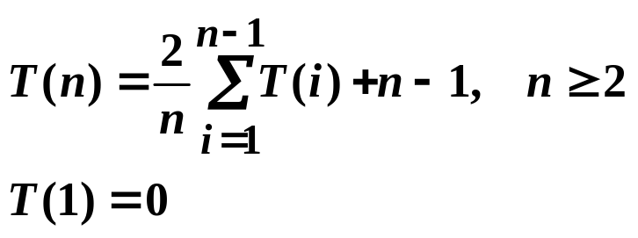
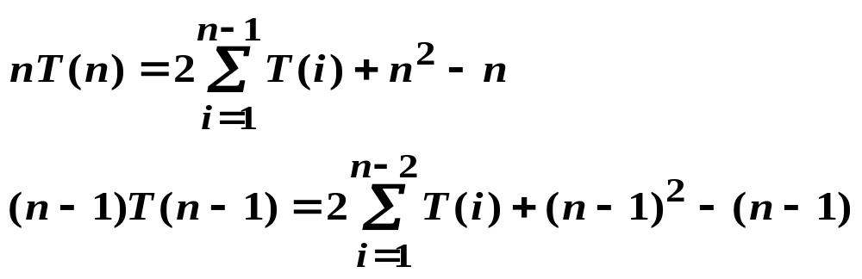

4．差消法----化简递推方程
例14 求解递推方程
相减并化简得

Slide 14
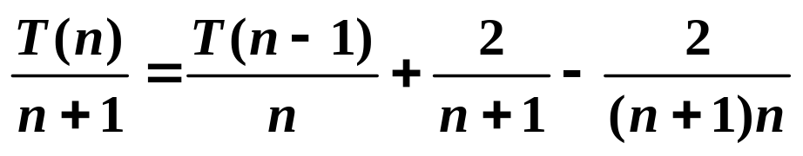
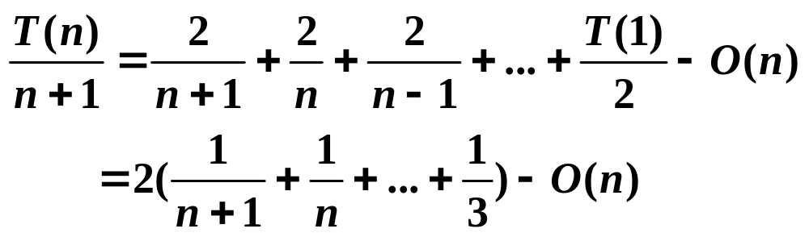
由叠代得
T(n)=O(nlog n)

Slide 15
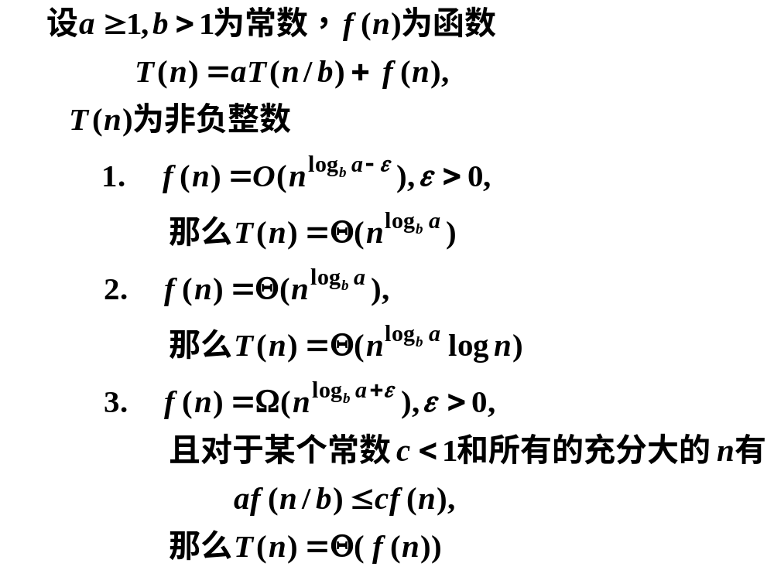
5.Master定理

Slide 16
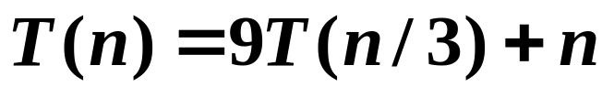
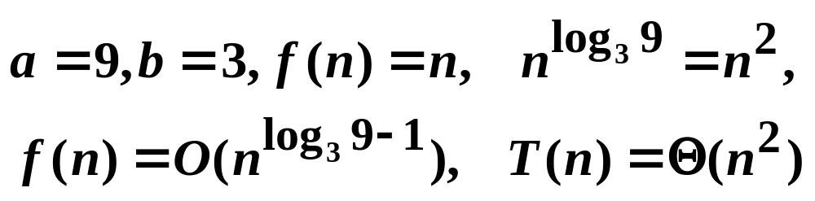
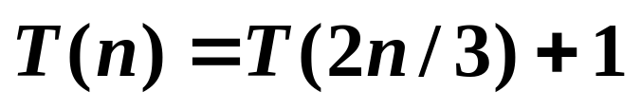
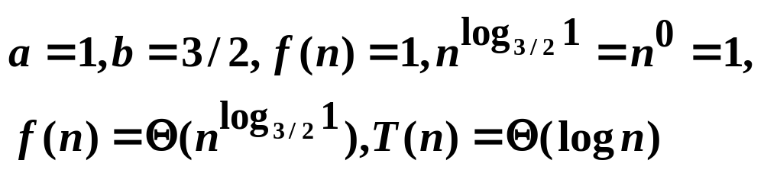
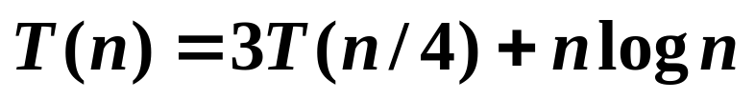
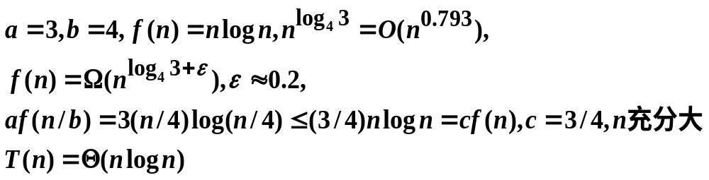
例20
例21
例22

